Slide 1

Адаптированная образовательная программа дошкольного образования для детей с тяжёлыми нарушениями речи
Муниципальное бюджетное дошкольное образовательное учреждение
«Детский сад № 157 г. Челябинска»

Slide 2

Что такое адаптированная образовательная программа для детей с тяжелыми нарушениями речи?
Адаптированная образовательная программа дошкольного образования (далее — АОП ДО) для детей с тяжелыми нарушениями речи (далее – ТНР) разработана в соответствии с Федеральной адаптированной образовательной программой дошкольного образования для обучающихся с ограниченными возможностями здоровья (далее – ОВЗ), утвержденной приказом Министерства просвещения Российской Федерации от 24 ноября 2022 г. № 1022 (зарегистрирован Министерством юстиции Российской Федерации 27 января 2023 г., регистрационный № 72149) и Федеральным государственным образовательным стандартом дошкольного образования (далее - Стандарт).

Slide 3
Адаптированная образовательная программа дошкольного образования для детей с тяжелыми нарушениями речи
МБДОУ «Детский сад №157 г. Челябинска»
Приказом Министерства Просвещения РФ от 24 ноября 2022 года № 1022 была утверждена адаптированная образовательная программа дошкольного образования для обучающихся с ОВЗ (далее – ФАОП ДО), разработанная в соответствии с требованиями ФГОС дошкольного образования

Slide 4
Разделы Программы
целевой
содержательный
организационный
Муниципальное бюджетное дошкольное образовательное учреждение
«Детский сад № 157 г. Челябинска»

Slide 5
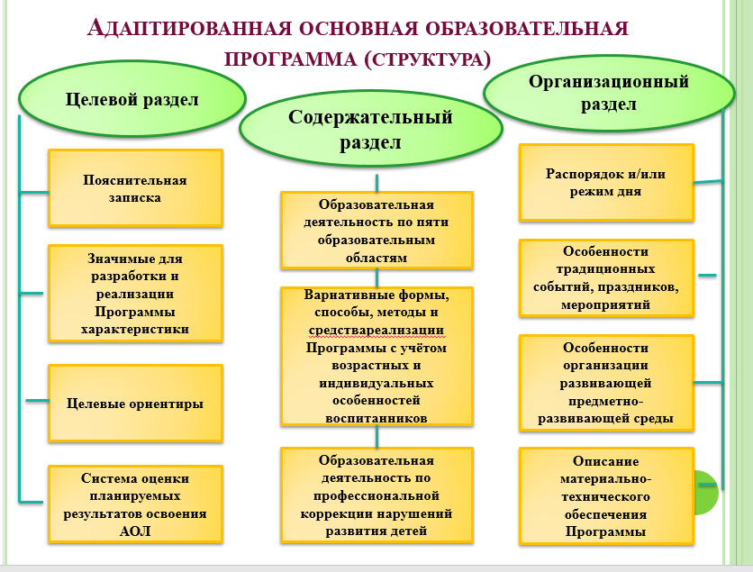

Slide 6
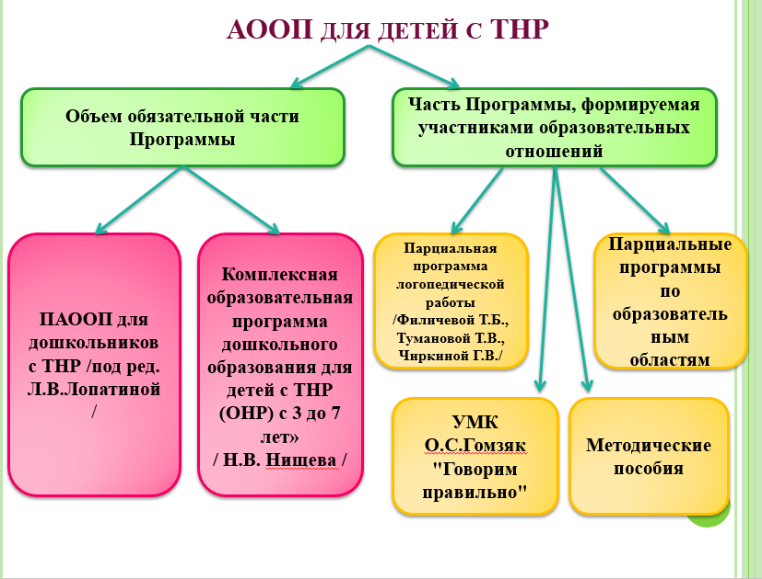

Slide 7








Целевой раздел
Планируемые результаты освоения
АОП
Пояснительная записка
Цели и задачи реализации АОП
Принципы и подходы к
формированию АОП
Характеристики особенностей развития детей
Муниципальное бюджетное дошкольное образовательное учреждение
«Детский сад № 157 г. Челябинска»

Slide 8
Цель:
построение системы коррекционно - развивающей работы в группах комбинированной направленности для детей с тяжёлыми нарушениями речи (общим недоразвитием речи) в возрасте 5- 7 лет, максимально обеспечивающей создание условий для развития ребенка с учетом возрастных возможностей и индивидуальных особенностей детей, позитивной социализации, личностного развития, развития инициативы и творческих способностей на основе сотрудничества со взрослыми и сверстниками в соответствующих возрасту видах деятельности, интеграцию действий всех специалистов дошкольной образовательной организации, родителей, общественности на основе государственно-общественного управления дошкольным образовательным учреждением.
Муниципальное бюджетное дошкольное образовательное учреждение
«Детский сад № 157 г. Челябинска»

Slide 9
Задачи
- охраны и укрепления физического и психического здоровья детей, в том числе их эмоционального благополучия;
- обеспечения равных возможностей для полноценного развития каждого ребёнка в период дошкольного детства независимо от места жительства, пола, нации, языка, социального статуса, психофизиологических и других особенностей (в том числе ограниченных возможностей здоровья);
- обеспечения преемственности целей, задач и содержания образования, реализуемых в рамках образовательных программ различных уровней (далее -преемственность основных образовательных программ дошкольного и начального общего образования);
- создания благоприятных условий развития детей в соответствии с их возрастными и индивидуальными особенностями и склонностями, развития способностей и творческого потенциала каждого ребёнка как субъекта отношений с самим собой, другими детьми, взрослыми и миром;
- объединения обучения и воспитания в целостный образовательный процесс на основе духовно-нравственных и социокультурных ценностей и принятых в обществе правил, и норм поведения в интересах человека, семьи, общества;
- формирования общей культуры личности детей, в том числе ценностей здорового образа жизни, развития их социальных, нравственных, эстетических, интеллектуальных, физических качеств, инициативности, самостоятельности и ответственности ребёнка, формирования предпосылок учебной деятельности;
- обеспечения вариативности и разнообразия содержания Программ и организационных форм дошкольного образования, возможности формирования Программ различной направленности с учётом образовательных потребностей, способностей и состояния здоровья детей;
- формирования социокультурной среды, соответствующей возрастным, индивидуальным, психологическим и физиологическим особенностям детей;
-обеспечения психолого-педагогической поддержки семьи и повышения компетентности родителей (законных представителей) в вопросах развития и образования, охраны и укрепления здоровья детей.
помощи специалистам дошкольного образования в психолого-педагогическом изучении детей с речевыми расстройствами;
способствованию общего развития дошкольников с ТНР, кор­рекции их психофизического развития, подготовке их к обучению в школе;
созданию благоприятных условий для развития детей в соот­ветствии с их возрастными и индивидуальными особенностями;
обеспечение развития способностей и творческого потенци­ала каждого ребенка как субъекта отношений с самим собой, с другими детьми, взрослыми и миром;
способствование объединению обучения и воспитания в це­лостный образовательный процесс.

Slide 10
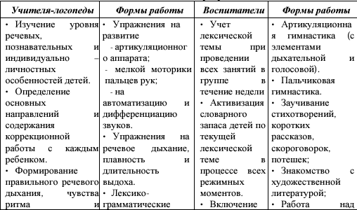
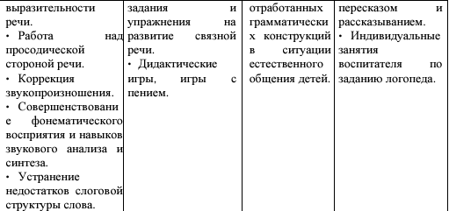
Модель взаимодействия педагогов и специалистов в реализации, поставленных задач Программой

Slide 11




Содержательный раздел
описание особенностей взаимодействия педагогического коллектива с семьями воспитанников
описание образовательной деятельности по профессиональной коррекции нарушений развития детей с ТНР, предусмотренное в АОП с учетом индивидуально-психологических особенностей воспитанников, специфики их индивидуальных потребностей и интересов
особенности организации образовательного процесса, условия обучения и воспитания детей с ТНР
Описание образовательной деятельности в
соответствии
с направлениями развития ребенка
по пяти
образовательным областям

Slide 12
Содержательный раздел АОП осуществляется на основе:
- Примерной основной образовательной программы дошкольного образования, одобренной решением федерального учебно-методического объединения по общему образованию (от 20 мая 2015г. №2/15);
- Основной образовательной программы дошкольного образования "От рождения до школы"/ Под редакцией Н.Е. Вераксы, Т.С. Комаровой, М.А. Василевой 3 изд. исправл. и допол. М.:МОЗАИКА - СИНТЕЗ, 2016 - 368с.
- Примерная адаптированная основная образовательная программа для дошкольников с тяжелыми нарушениями речи / Л. Б. Баряева, Т. В. Волосовец, О. П. Гаврилушкина, Г. Г. Голубева и др.; по ред. проф. Л. В. Лопатиной – Спб., 2014. - 386 с.

Slide 13




Муниципальное бюджетное дошкольное образовательное учреждение
«Детский сад № 157 г. Челябинска»
Организационный раздел
Обеспеченность методическими материалами и дополнительными средствами коррекционного обучения и воспитания детей с ТНР
Описание
материально-технического оснащения АОП
Особенности организации развивающей предметно-пространственной среды
Режим
пребывания воспитанников
Кадровые условия реализации АОП
Создание финансово-экономических условий

Slide 14
Содержание АОП обеспечивает развитие личности, мотивации и способностей детей в различных видах деятельности и охватывает следующие образовательные области:
«Социально-коммуникативное развитие»
«Познавательное развитие»
«Речевое развитие»
«Художественно-эстетическое развитие»
«Физическое развитие»
Муниципальное бюджетное дошкольное образовательное учреждение
«Детский сад № 157 г. Челябинска»

Slide 15
«Социально-коммуникативное развитие»
усвоение норм и ценностей, принятых в обществе,
включая моральные и нравственные ценности;
развитие общения и взаимодействия ребёнка со взрослыми и сверстниками;
  становление самостоятельности, целенаправленности
  и саморегуляции собственных действий;
    - развитие социального и эмоционального интеллекта, эмоциональной
отзывчивости, сопереживания, формирование готовности к совместной
деятельности со сверстниками, формирование уважительного отношения и чувства принадлежности к своей семье и к сообществу детей и взрослых в Организации;
формирование позитивных установок к различным видам труда и творчества;
  - формирование основ безопасного поведения в быту, социуме, природе.
Муниципальное бюджетное дошкольное образовательное учреждение
«Детский сад № 157 г. Челябинска»
»

Slide 16
«Познавательное развитие»
- развитие интересов детей, любознательности и познавательной мотивации;
  - формирование познавательных действий, становление сознания;
    - развитие воображения и творческой активности;
    - формирование первичных представлений о себе, других людях, объектах окружающего мира, о свойствах и отношениях объектов окружающего мира (форме, цвете, размере, материале, звучании, ритме, темпе, количестве, числе, части и целом, пространстве и времени, движении и покое, причинах и следствиях и др.), о малой родине и Отечестве, представлений о социокультурных ценностях нашего народа, об отечественных традициях и праздниках, о планете Земля как общем доме людей, об особенностях её природы, многообразии стран и народов мира
Муниципальное бюджетное дошкольное образовательное учреждение
«Детский сад № 157 г. Челябинска»

Slide 17
«Речевое развитие»
- владение речью как средством общения и культуры;
  - обогащение активного словаря;
развитие связной, грамматически правильной
диалогической и монологической речи;
  - развитие речевого творчества;
- развитие звуковой и интонационной культуры речи, фонематического слуха;
- знакомство с книжной культурой, детской литературой, понимание на слух текстов различных жанров детской литературы;
  формирование звуковой аналитико-синтетической активности
  как предпосылки обучения грамоте
Муниципальное бюджетное дошкольное образовательное учреждение
«Детский сад № 157 г. Челябинска»

Slide 18
«Художественно-эстетическое развитие»
- развитие предпосылок ценностно-смыслового восприятия и понимания
произведений искусства (словесного, музыкального, изобразительного), мира природы;
  - становление эстетического отношения к окружающему миру;
- формирование элементарных представлений о видах искусства;
  - восприятие музыки, художественной литературы, фольклора;
- стимулирование сопереживания персонажам художественных произведений;
- реализацию самостоятельной творческой деятельности детей (изобразительной,
конструктивно-модельной, музыкальной и др.)
Муниципальное бюджетное дошкольное образовательное учреждение
«Детский сад № 157 г. Челябинска»

Slide 19
«Физическое развитие»
приобретение опыта в следующих видах деятельности детей:
- двигательной, в том числе связанной с выполнением упражнений, направленных на развитие таких физических качеств, как координация и гибкость;
  - способствующих правильному формированию опорно-двигательной системы организма, развитию равновесия, координации движения, крупной и мелкой моторики обеих рук, а также с правильным, не наносящем ущерба организму, выполнением основных движений (ходьба, бег, мягкие прыжки, повороты в обе стороны), формирование начальных представлений о некоторых видах спорта, овладение подвижными играми с правилами; становление целенаправленности и -- саморегуляции в двигательной сфере;
- становление ценностей здорового образа жизни, овладение его элементарными
нормами и правилами (в питании, двигательном режиме, закаливании, при
формировании полезных привычек и др.)
Муниципальное бюджетное дошкольное образовательное учреждение
«Детский сад № 157 г. Челябинска»

Slide 20
Региональный компонент
Обогащение развивающей предметно-пространственной среды
Специальные мероприятия по реализации модуля
Обеспечение методическими материалами и средствами обучения
Материально-техническое обеспечение модуля
Муниципальное бюджетное дошкольное образовательное учреждение
«Детский сад № 157 г. Челябинска»

Slide 21
Взаимодействие с семьями воспитанников
Цель взаимодействия коллектива ДО с семьями воспитанников: сделать родителей активными участниками образовательных отношений, оказав им помощь в реализации ответственности за воспитание и обучение детей.
Задачи, решаемые в процессе организации взаимодействия педагогического коллектива ДОУ с семьями воспитанников:- приобщение родителей к участию в жизни детского сада;- возрождение традиций семейного воспитания;- изучение и обобщение лучшего опыта семейного воспитания;- повышение педагогической культуры родителей.
Муниципальное бюджетное дошкольное образовательное учреждение
«Детский сад № 157 г. Челябинска»

Slide 22
Методы и формы взаимодействия с семьями воспитанников
информационно-аналитические
(сбор, обработка и использование данных о семьях воспитанников, запросах и интересах родителей (законных представителей)
в получении психолого-педагогической информации;
наглядно-информационные
( информация на сайте, выставки, стенды, ширмы, папки-передвижки, фото- и видео материалы по организации мероприятий, режимных моментов, совместной деятельности);
информационно ознакомительные и обучающие
(дни открытых дверей, мастер-классы,
родительский университет, круглые столы);
- досуговые (праздники, развлечения)

